Slide 1

Bài 1 :tự giác tham gia các hoạt động ở trường

Slide 2


Slide 4
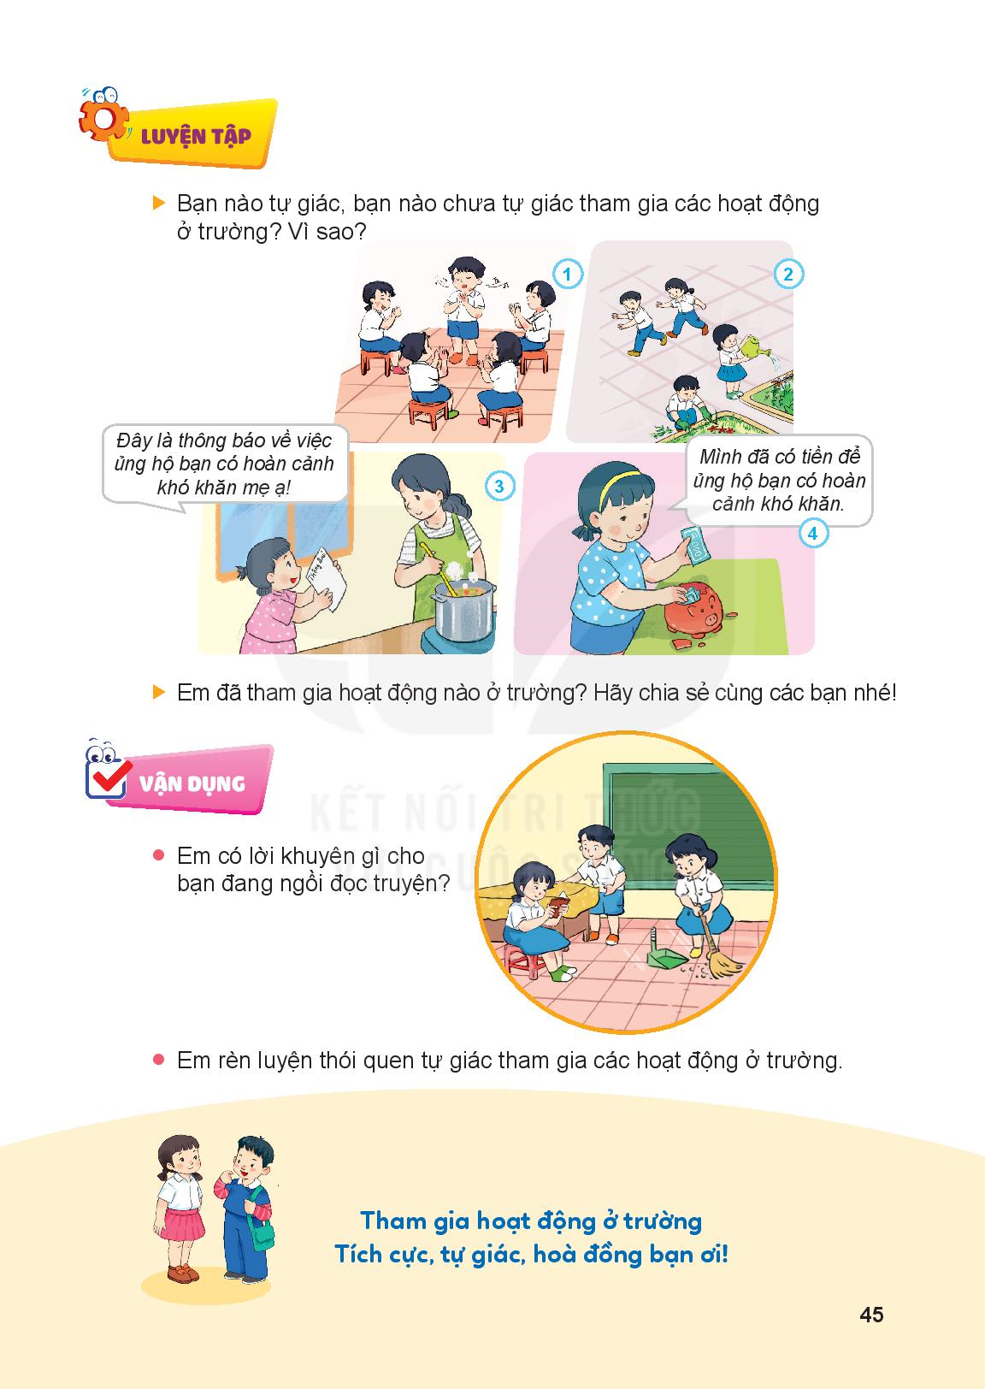

Slide 7

Dặn dò

Slide 8





Tạm biệt và
hẹn gặp lại!

